Slide 1

123
Никита Иванов
Глеб Бочков
Евгений Новиков
Никита Сидоров
team

Slide 2
Решение
Проблематика
Информация о реализации
Фичи
Аналитика
Привлечение
Оформление
Удержание
Клиентский путь

Slide 3
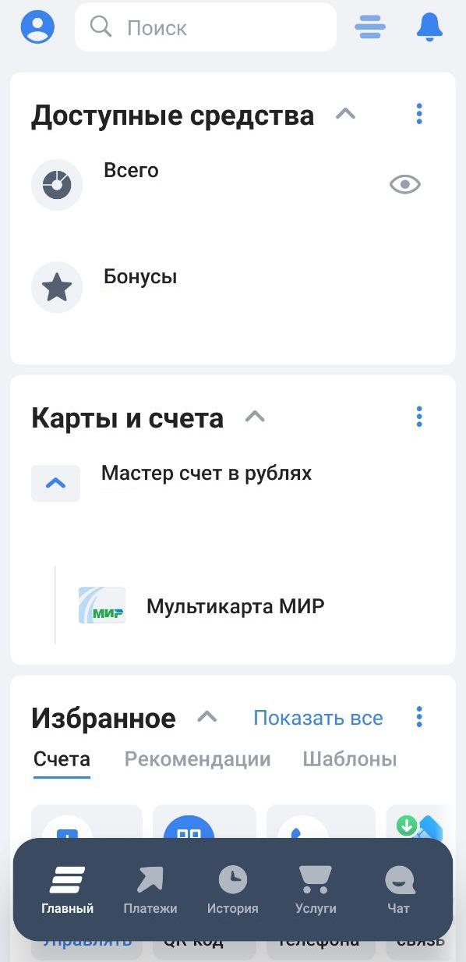
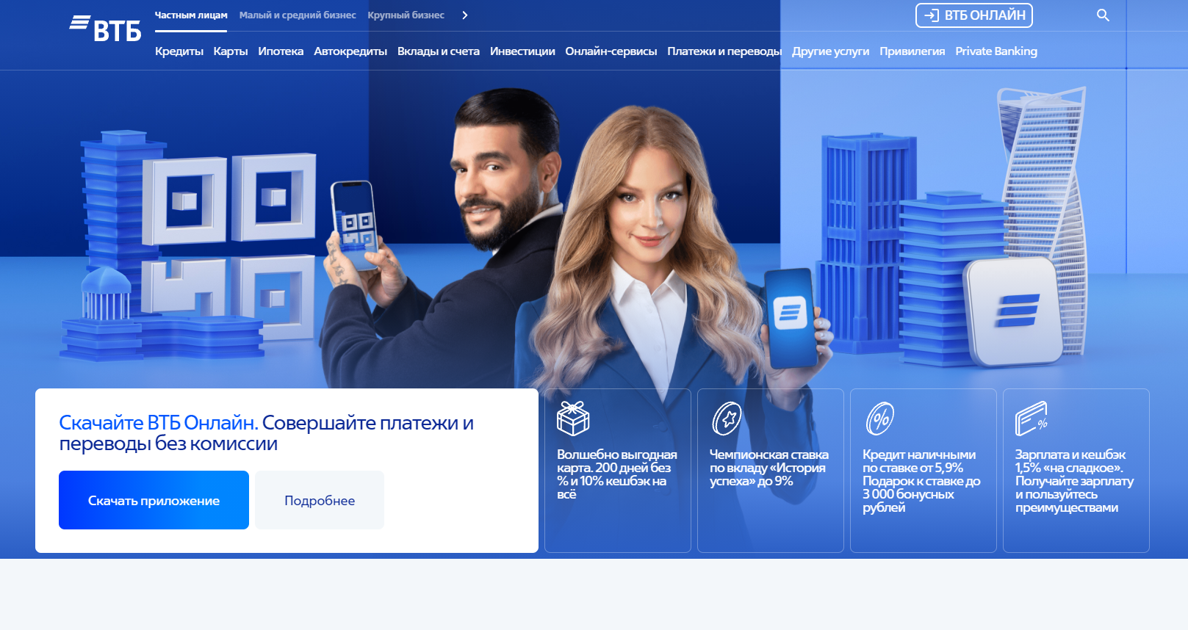


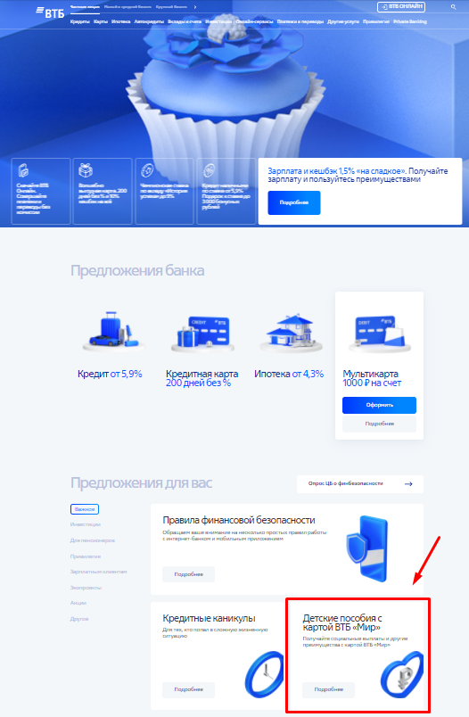
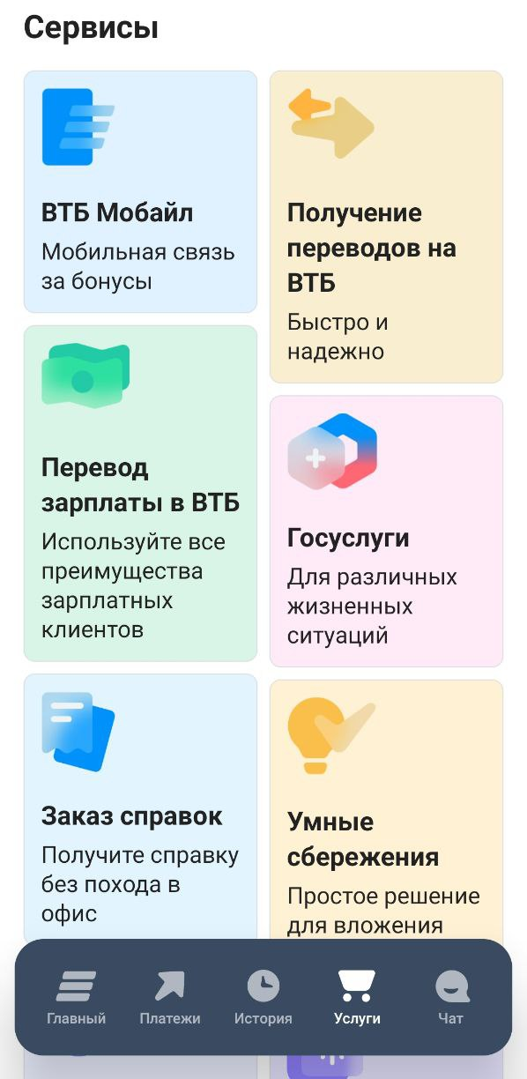
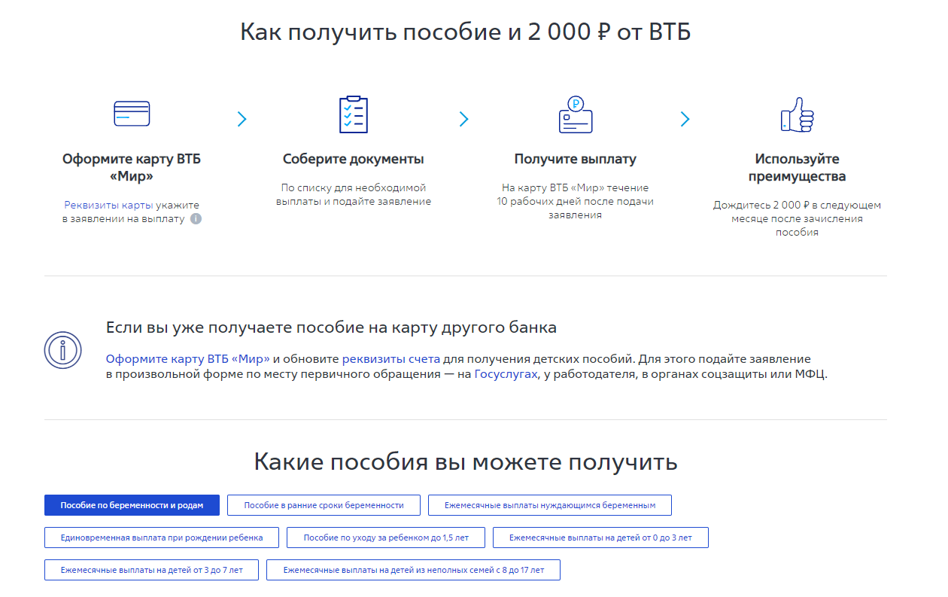
Решение
Проблематика
Информация о реализации
Фичи
Аналитика
А где выплаты получать?
Кажется нашёл!

Slide 4



Решение
Проблематика
Информация о реализации
Фичи
Аналитика
?
✔
✔
Взаимодействие основных игроков -
отсутствие препятствий к реализации технических идей

Slide 5
Решение
Проблематика
Информация о реализации
Фичи
Аналитика
Страховка персональных данных
«Общественная интеграция»
Повышенный кэшбэк, льготные условия
Реальность
Привлечение

Slide 6
Решение
Проблематика
Информация о реализации
Фичи
Аналитика
Счёт
Сбор данных
Определение мер соцподдержки
Оформление

Slide 7

Решение
Проблематика
Информация о реализации
Фичи
Аналитика
Защита
Поддержка
Семья
Удержание

Slide 8
Решение
Проблематика
Информация о реализации
Фичи
Аналитика
2022
Начало
Запуск программы «Общественная интеграция»
Середина
Интеграция ВТБ и Госуслуг
Конец
1 млн новых пользователей
Увеличение Cash Flow
Дорожная карта

Slide 9
Решение
Проблематика
Информация о реализации
Фичи
Аналитика
Искусственный интеллект
Экосистемность
Бесконтактность
Кибербезопасность

Slide 10
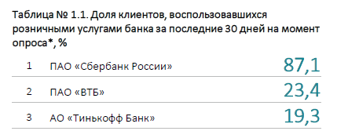
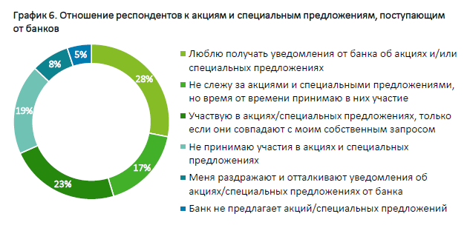
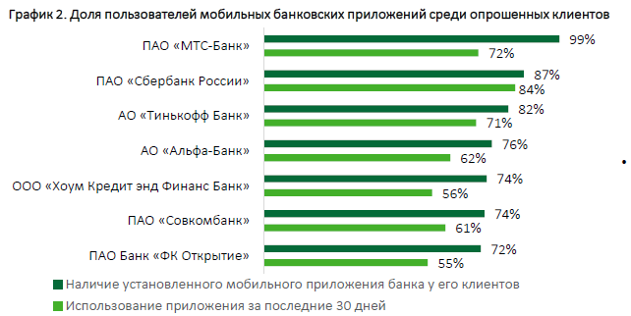
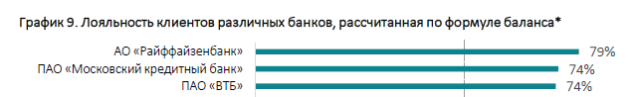
Решение
Проблематика
Информация о реализации
Фичи
Аналитика
Deloitte. 2020

Slide 11
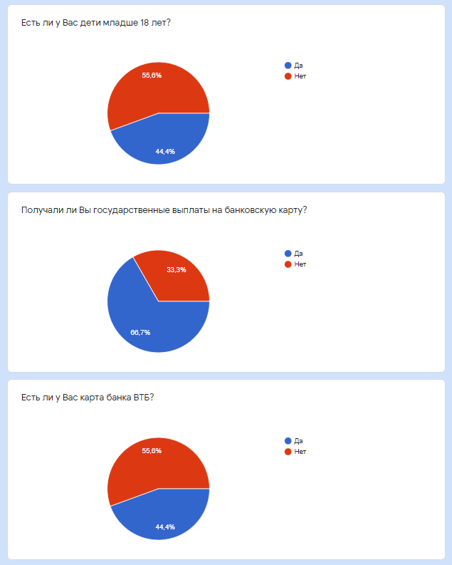
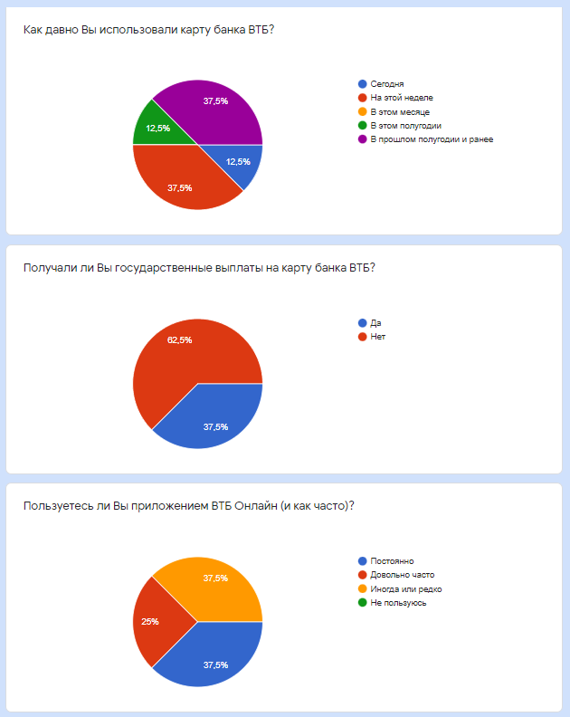
Решение
Проблематика
Информация о реализации
Фичи
Аналитика
Наш опрос

Slide 12
123
Никита Иванов
Глеб Бочков
Евгений Новиков
Никита Сидоров
Благодарим за внимание!

Slide 13
Приложения

Slide 14
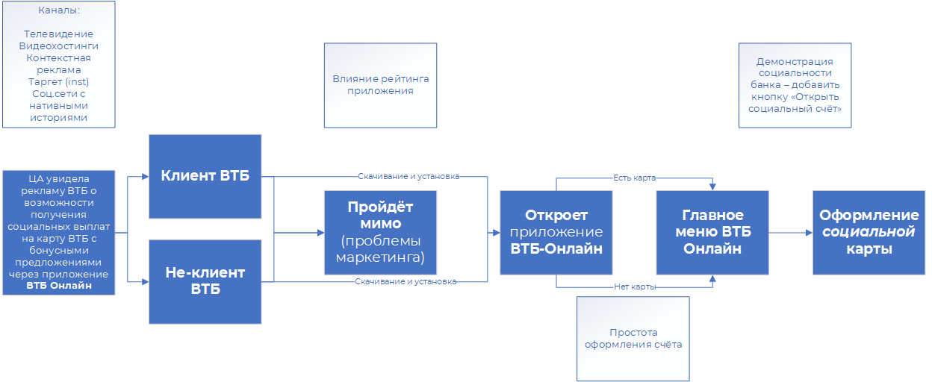
Привлечение
Решение
Проблематика
Информация о реализации
Фичи
Аналитика
План реализации

Slide 15
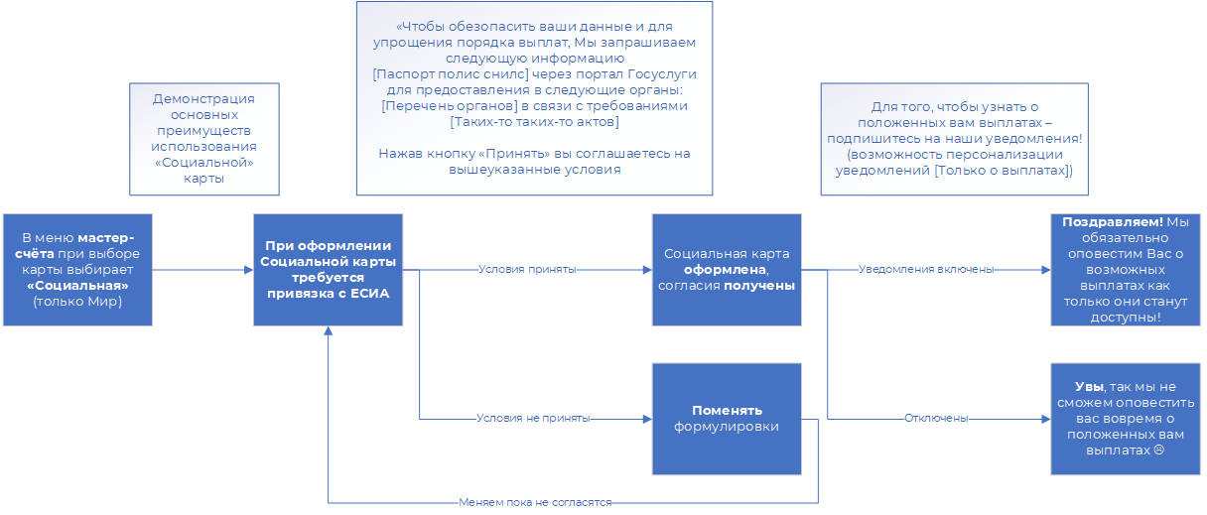
Оформление
Решение
Проблематика
Информация о реализации
Фичи
Аналитика
План реализации

Slide 16
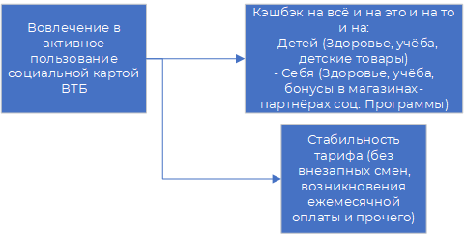
Удержание
Решение
Проблематика
Информация о реализации
Фичи
Аналитика
Возможны коллаборации с детской картой, которая уже есть в системе за ВТБ
План реализации

